Slide 1



创客教育
系列课程
好搭Bit
(基于MakeCode)
好好搭搭在线

Slide 2
RGB模块控制
好好搭搭在线

Slide 3
01
基础知识
02
指令学习
目 录
硬件接线图
03
04
程序代码

Slide 4
1
基础知识
RGB是由红绿蓝三种颜色的发光二极管组成的、可以发出彩色光线的元件。RGB模块由4个RGB灯珠组成，每个灯珠边上都有编号，可以使用指令，根据编号控制这些灯珠。

Slide 5
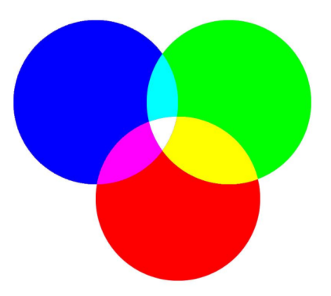
1
基础知识
色光三原色（加法三原色）为：红、绿、蓝。光线会越加越亮，两两混合可以得到更亮的中间色：黄、紫、青。三种等量组合可以得到白色。红、绿、蓝三种色光无法被分解，故称“三原色光”
RGB是一种颜色模式，通过设置不同的R（红）G（绿）B（蓝）颜色值，可以显示出人类视力所能感知的几乎所有颜色。

Slide 6


2
指令学习
使用这个指令用于告诉好搭bit连接的RGB模块有几个RGB灯，放在默认指令“当开机”下面。参数strip是这段灯带的名称，可自定义；参数2为连接端口，默认为“P0”,通过单击下拉列表，可以多个端口;参数3是灯数，默认为24，可以进行修改，RGB模块上有4颗灯。
当控制有多个RGB灯的灯带时，使用这条指令可以控制灯带上某一段的RGB灯，第1个参数range是控制这段灯带的名称，第2个参数strip是被控制灯带的名称，第3个参数是设置被控制灯带的起始灯，第4个参数表示range要控制几颗灯。

Slide 7



2
指令学习
使用这个指令可以让RGB模块按照设定的颜色进行显示。参数1为变量，要也RGB初始化指令配合一致进行使用；参数2为颜色，通过下拉列表可以选择10种颜色。
这条指令用于设置strip灯带的第几个灯显示什么颜色
这条指令用于将设置的颜色显示出来，与上面这条指令配合使用

Slide 8



2
指令学习
用于清除strip灯带的所有灯的显示颜色
使用这个指令可以设置RGB灯发出光线的颜色。指令默认红色、绿色、蓝色值均为“255”，也就是最亮为白光的状态。 “红”、“绿”、“蓝”这三个参数可以直接输入数值，输入值范围为0~255。运行这条指令不能直接使用，需配合“RGB显示颜色”指令才行。
用于设置strip灯带的亮度，取值范围为0~255，值越大，越亮

Slide 9
3
硬件接线图
将RGB模块连接在好搭Bit的P0端口

Slide 10
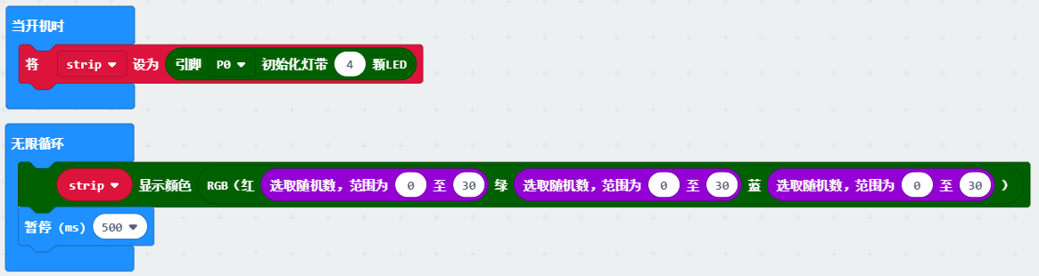
4
程序代码
让RGB模块随机显示颜色

Slide 11
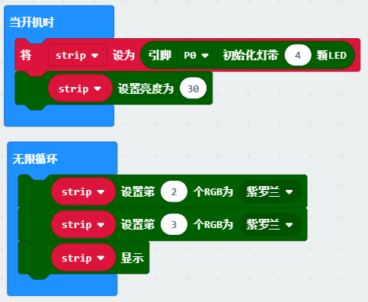
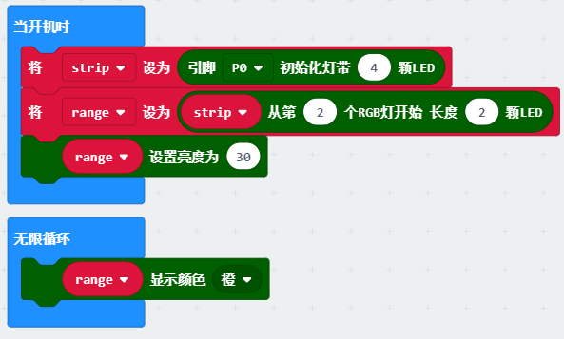
4
程序代码
点亮第2颗和第3颗RGB灯

Slide 12
谢谢观看！
好好搭搭在线

